Slide 1
기계학습개론 실습문제
2019년 8월 31일

Slide 2
시험 답안 작성 및 제출 방법
1. 작성 방법
Jupyter notebook으로 작성
2. 제출 방법
화일명: 문제번호-본인이름.ipynb 로하고 zip으로 묶어서 제출
3. 제출하실 곳
sjyoo@sejong.ac.kr
4. 메일 제목: KOHI-본인이름-답안제출

Slide 3
어떤 공장의 기계의 사용기간과 정비비용 사이에 어떤 관계가 있는지 알아보기 위해 다음의 자료를 얻었다.
아래 자료의 산점도를 그리는 코드를 작성하고 산점도를 출력하시오
선형회귀식을 구하는 파이썬 프로그램을 작성하시오
적합도를 검증하는 파이썬 코드를 작성하시고 결과를 출력하시오.
성능을 평가하는 코드를 작성하고 결과를 출력하시오.
 | 1 | 2 | 3 | 4 | 5 | 6 | 7 | 8 | 9 | 10
사용기간(xi) | 18 | 6 | 30 | 48 | 6 | 36 | 18 | 18 | 30 | 36
정비비용(yi) | 25 | 17 | 48 | 58 | 23 | 40 | 30 | 39 | 40 | 60

Slide 4
2. Iris data를 읽어 분류하는 random forest program을 python의 scikit learn package를 이용하여 다음 각경우에 대해 1) 정확도를 출력하는 코드를 작성하시오 2) confusion matrix를 출력하는 코드를 작성하시오
Test set의 크기를 전체 데이터의 20%로 할 경우
Test set의 크기를 전체 데이터의 10%로 할 경우
Test set의 크기를 전체 데이터의 30%로 할 경우

Slide 5
3. SVM을 이용하여 iris dataset을 분류하는 scikit learn을 이용한 python code를 다음 각 경우에 대해 작성하고 결과를 matplotlib을 이용한 코드를 작성하고 분류결과를 시각화하여 출력하시오.
kernel = rbf, C=1
kernel = rbf, C = 1, gamma = 10
kernel = rbf, C = 1, gamma = auto
kernel = rbf, C = 100, gamma = auto
kernel = rbf, C = 1000, gamma = auto

Slide 6
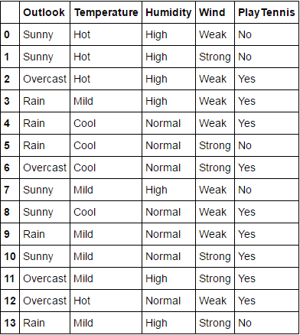
4. Naïve Bayes 문제
1) 다음과 같은 관측 결과가 있을 때 임의의 날씨가 주어지는 경우 테니스를 칠 수 있는지를 naïve bayes 방법으로 예측하는 파이썬 코드를 작성하시오.
2) 전체 데이터셋에서 훈련 데이터와 테스트 데이터를 8:2로 나누어 테스트하고 그 결과를 출력하시오.
3) 성능을 출력하는 코드를 작성하시오.

